Slide 1
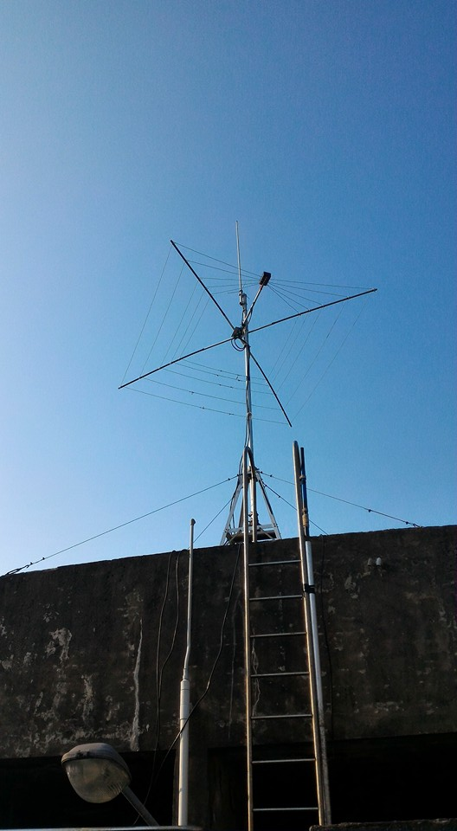
COBWEBB 天線製作分享
DE BX2ADE
01/16/2016

Slide 2
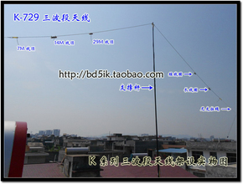
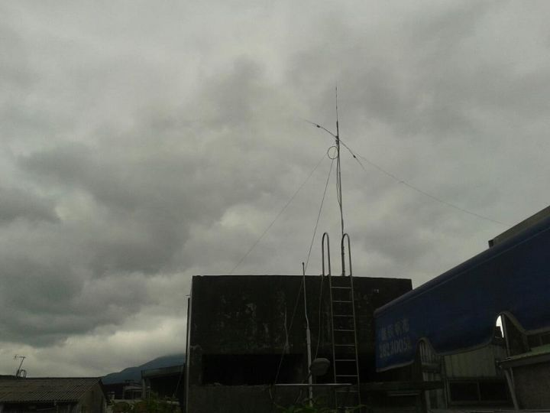
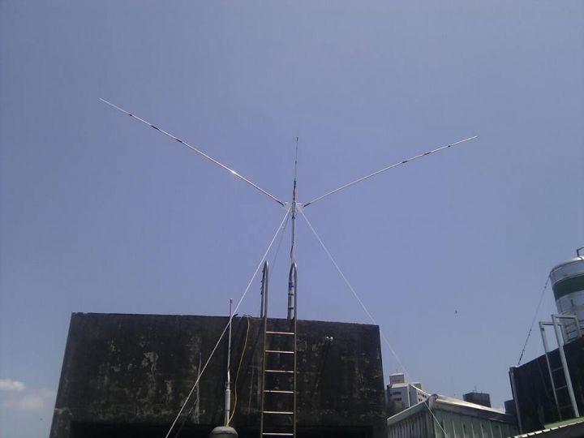
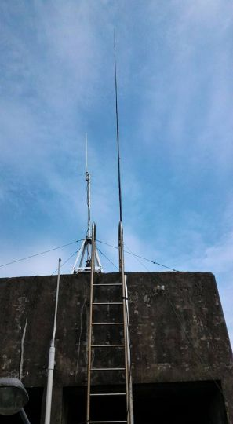
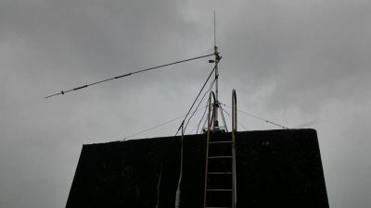
起源
淘寶買的K-729倒V
DIY 6M/20M
DIY 28M/21M/20M
750DP
長線

Slide 3
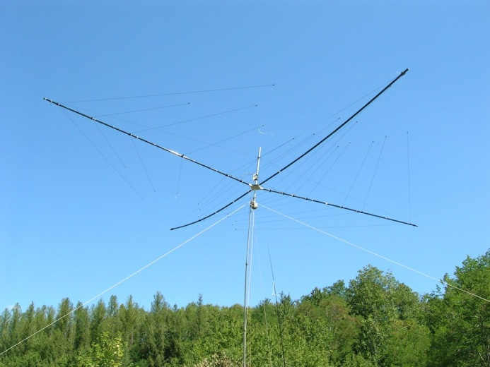
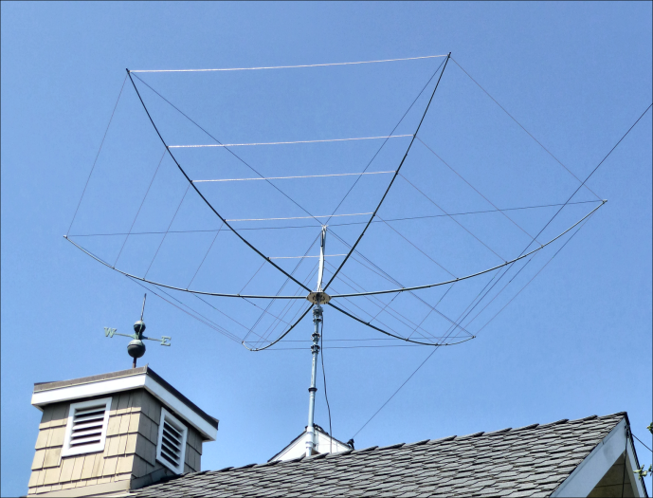
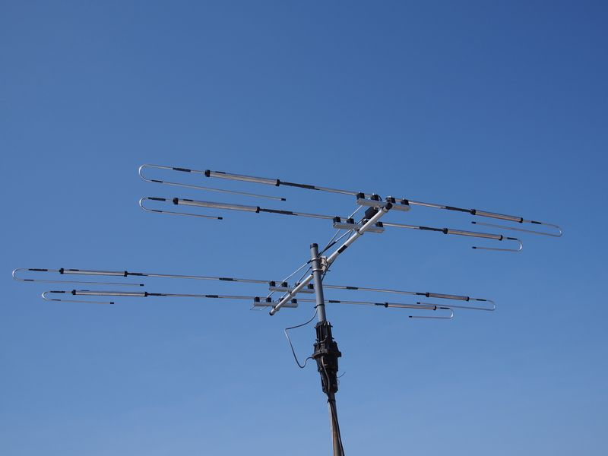
選擇
Spider beam
2 – 3 eles
使用者不多
Hex beam
2 eles
見過幾個OM用
但都折斷
不易修複的樣子
UMX42A
2 eles
HB9CV
6M -> 52MHz
No shipping to Taiwan

Slide 4
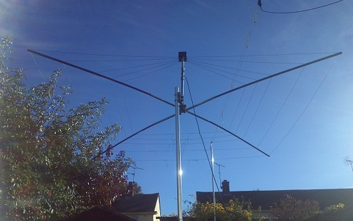
COBWEBB
G3TPW
20m, 17m, 15m, 12m, 10m operation
2.80m平方
10ft – 20 ft (1ft = 0.3048)
Speaker wire and 1:1 balun
or
Single wire and 1:4 balun
PVC or fiberglass

Slide 5
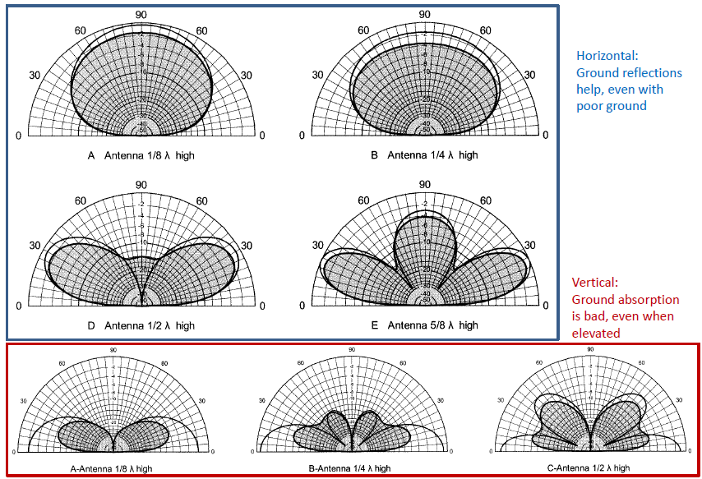
波型圖 from ARRL antenna book

Slide 6
零件
Aluminium Plate : 200x100mm *
Aluminium Plate : 150x100mm *
3x 1″ 16swg Aluminium Tube, 1m length *
2x 20mm PVC Conduit, 3m length – fine for prototype, but fibreglass is better!
8x 1″ Stauff Element Claps *
2x U-bolts *
Instrument Wire – total usage is about 38m.
2x FT140-61 Ferrite toroids – from Ham Goodies, AMTools or UrBasket.eu
4x 600mm of RG316 Coax (Ham Goodies), or RG174, CPC or Maplin per Metre for 100w MAX
1x ABS MB5 Box (150x100x60mm), CPC EN81782 or Maplin YN40T
10x Solder-tags, selection of nuts/bolts

Slide 7
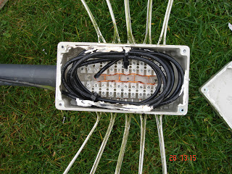
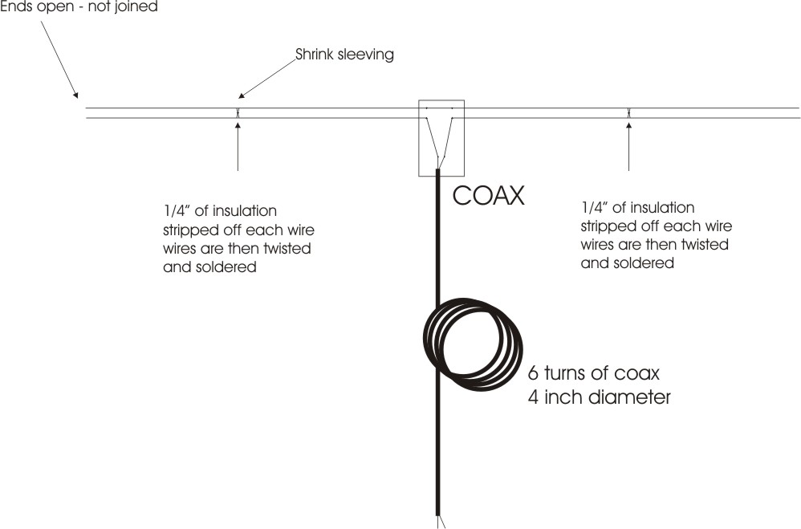
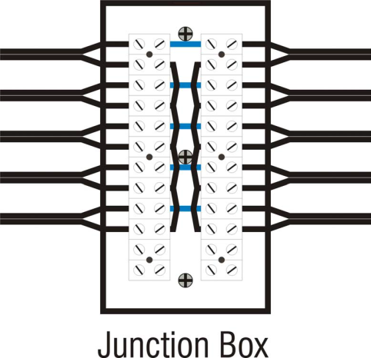
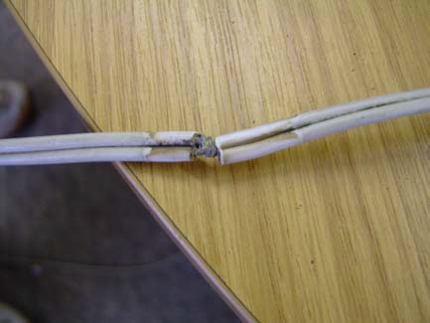
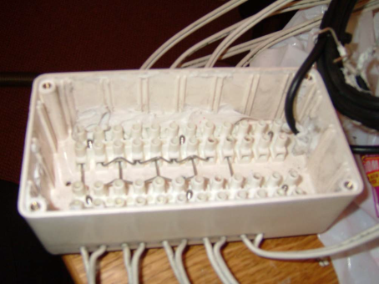
阻抗及發射元件 -- 原始設計 felting feed
50歐姆
雙絞線
1:1 balun
¼長要短路
饋電點

Slide 8
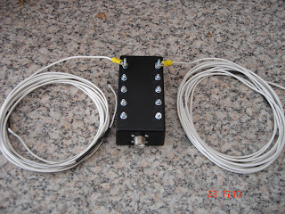
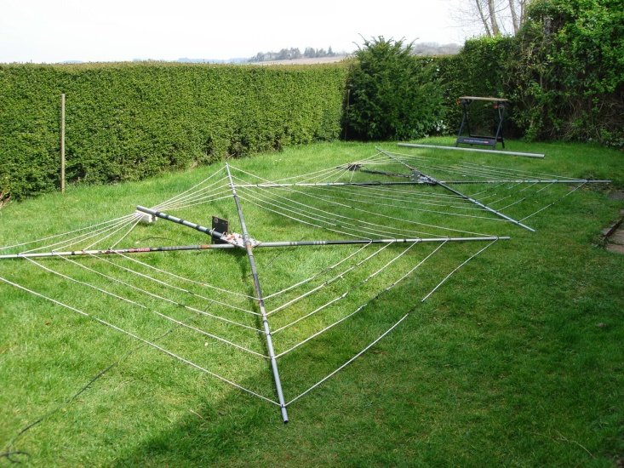
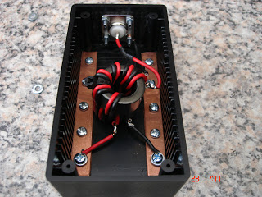
阻抗及發射元件 -- 改良後以DP方式
單一多心線
12歐姆 -> 1:4 balun
饋電點

Slide 9
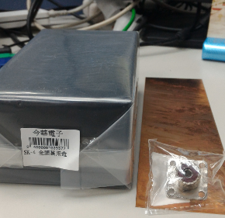
饋電盒
銅片二片
M型座
螺絲10/6/2 個
(可以一邊5個3個1個)

Slide 10
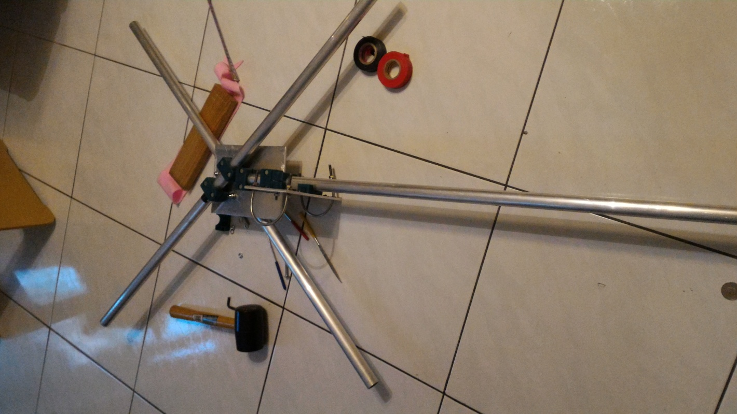
組裝
鋁管架

Slide 11
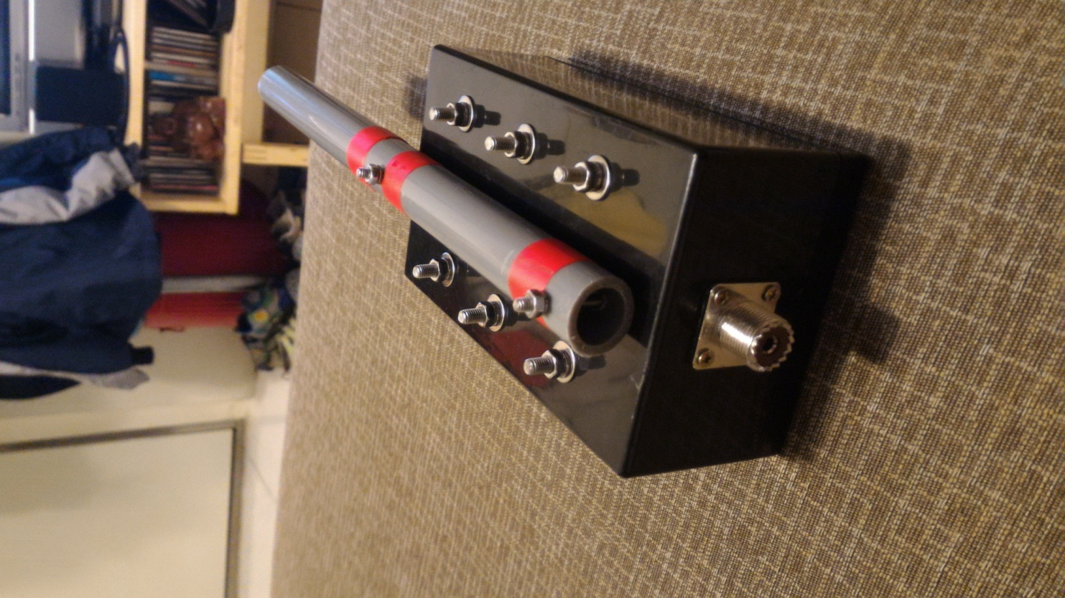
組裝
饋電盒

Slide 12
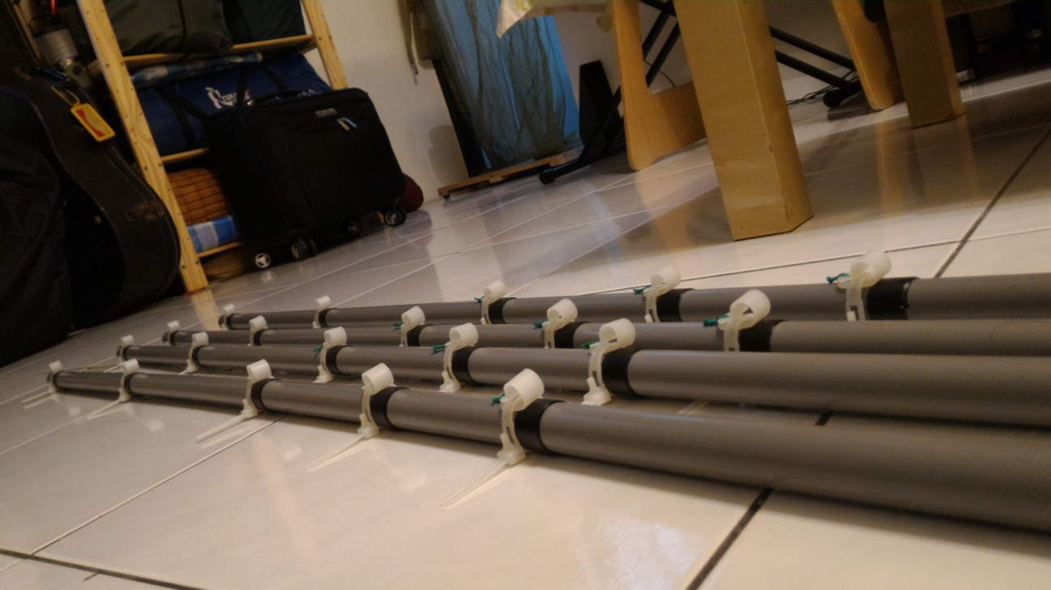
組裝
4支導線架

Slide 13
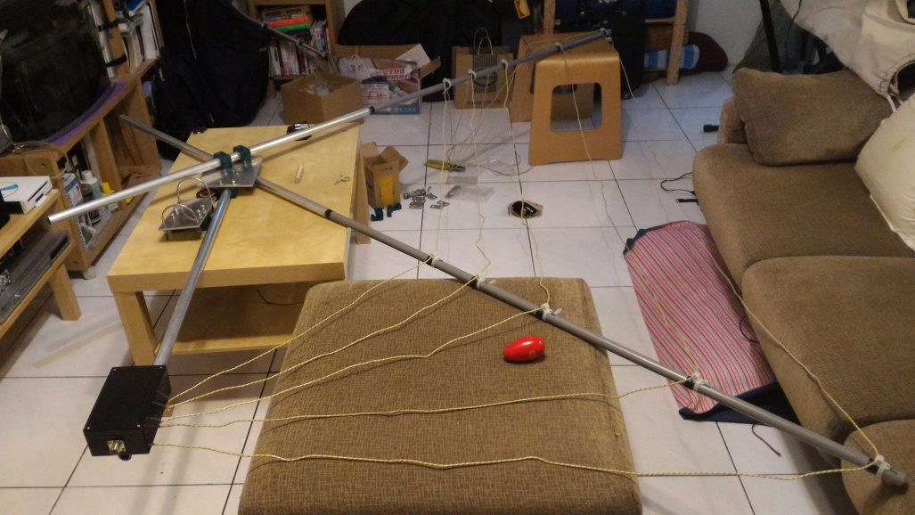
組裝
拉線

Slide 14
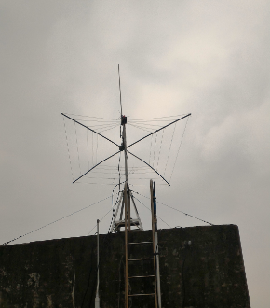
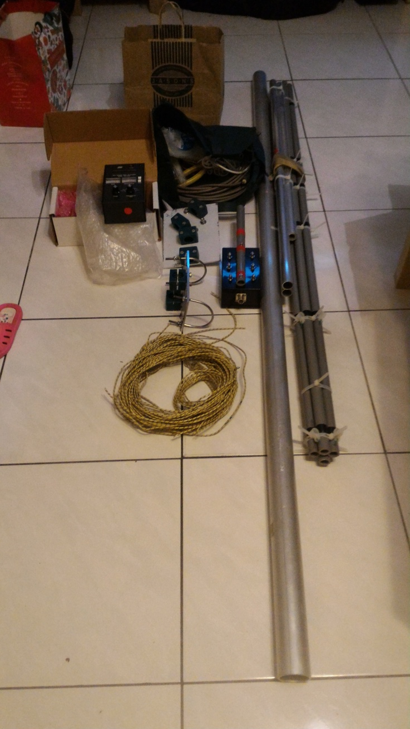
組裝
MFJ 269(BU2BW)
SRC 158(BV2BD
KC901H(BM2KVV)
5個band的線
夾具
4支導線管
3支鋁管

Slide 15
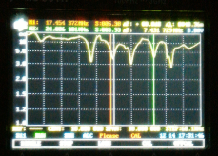
測共振點
KC901H量測(BM2KVV)提供
確定有五個陷落處
因為12歐姆所以SWR都在3左右

Slide 16
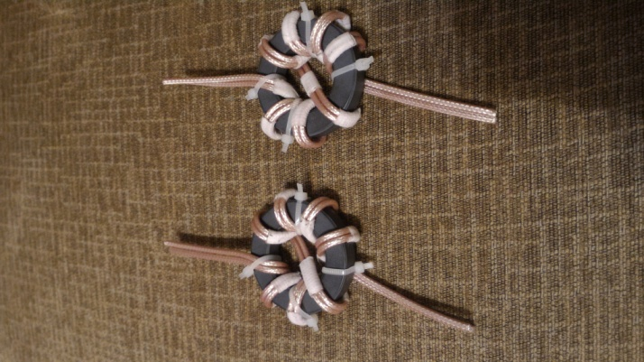
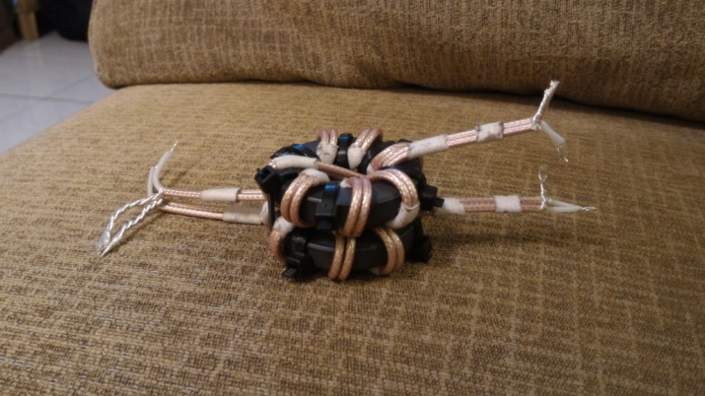
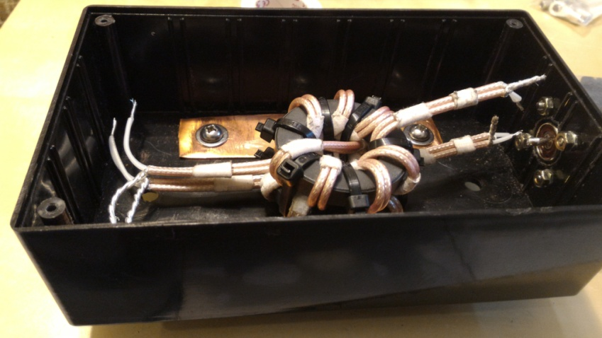
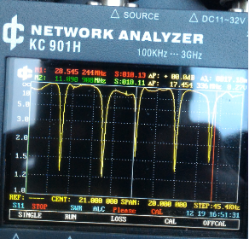
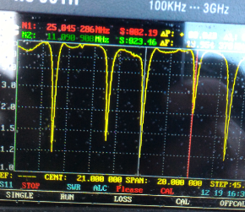
1:4 balun -- (NXO-100)
要發射一陣子SWR才會掉下來
不發射就回到原始狀況
換各單元線->沒用
掉換左右->沒用
最後只好乖乖買FT-140 61

Slide 17
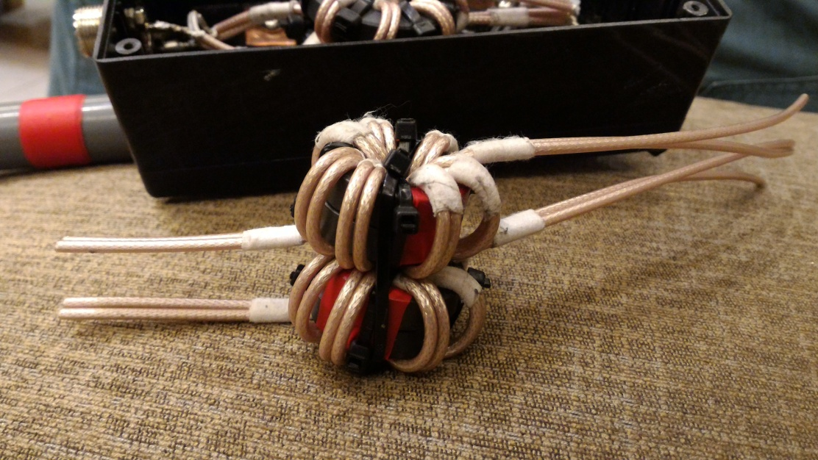
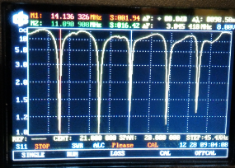
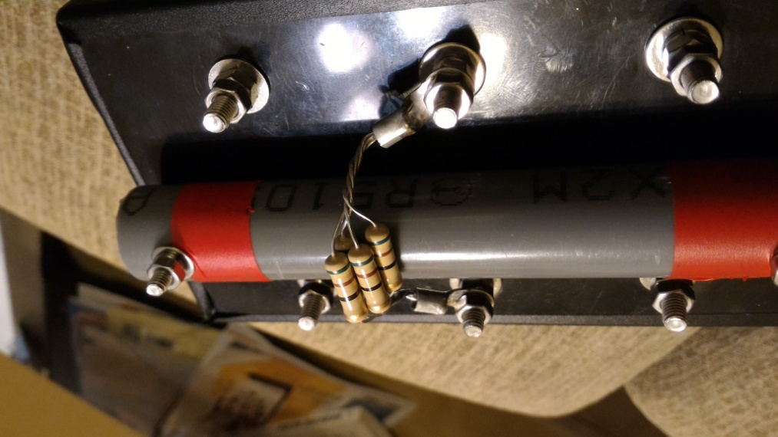
1:4 balun -- (FT-114 61 FT-140 61)
1:4 Guanella current balun
FT-140 61缺貨,買4個FT-114 61
4個51歐的電阻做匹配測試
SRC 158
0 – 10 -> 1.0
10 – 20 -> 1.1
20 – 30 -> 1.2

Slide 18
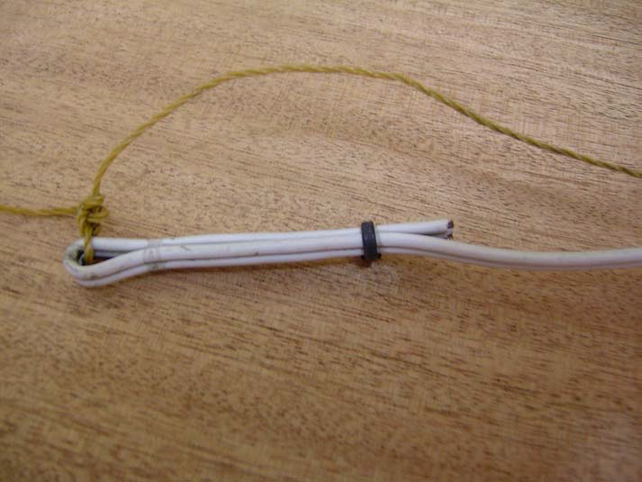
調整
天線很好調整
單一BAND調整不會影響其它BAND太多
剪短並不會影響最低點頻率的移動
調整實際長度才會(折過來的不算),利用折返來改變長度

Slide 19
心得
灰線效果良好
聲音比多band的VDP好聽
底噪比750小
好收好調好架設,野外用也不錯
多絞線要二端點要防水
最大缺點一下雨頻率會向下移動

